Slide 1
Особенности коррекционной работы с детьми 6-7 лет
2018 -2019 учебный год

Slide 2
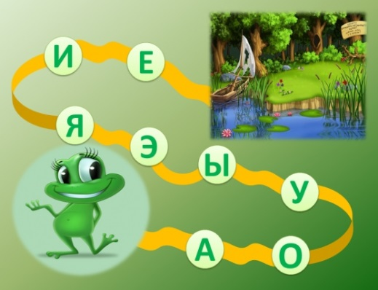
Совершенствование произносительной стороны речи.
Закреплять навыки чёткого произношения звуков (гласных и согласных).
–формировать умения дифференцировать звуки на слух.
- закреплять произношение звуков в составе слогов, слов, предложений, текстов.
упражнять в произношении многосложных слов.
воспитывать правильную ритмико-интонационную и мелодическую окраску речи.
воспитывать правильный темп и ритм речи.
развивать умение анализировать свою речь и речь окружающих на предмет правильности её фонетического оформления

Slide 3
Звуковой анализ слогов и слов (образец).
А М: первый звук «А» - он гласный, обозначаем его красным кружком; второй звук «М» - он согласный, твердый, рисуем синий кружок
М У: первый звук «М» - он согласный, твердый, рисуем синий кружок; второй звук «У» - он гласный, рисуем красный кружок
М И: первый звук «М» - он согласный, мягкий, рисуем зеленый кружок; второй звук «И» - он гласный, рисуем красный кружок
ЗИМА: первый звук «З» - он согласный, мягкий, рисуем зеленый кружок; второй звук «И» - он гласный, рисуем красный кружок; третий звук «М» - он согласный, твердый, рисуем синий кружок; четвертый звук «А» - он гласный, рисуем красный кружок

Slide 4
Подготовка к овладению элементарными навыками письма и чтения.
закреплять понятия "звук", "слог".
совершенствовать навыки различения звуков: гласных - согласных, твёрдых - мягких, звонких - глухих.
учить анализировать звуковой ряд.
учить составлять из букв разрезной азбуки слоги.
учить осуществлять звуко- буквенный анализ и синтез слогов.
формировать навыки деления слова на слоги.
обучать чтению слогов, слов.
формировать навыки написания слогов, слов.
учить определять количество слов в предложении.

Slide 5
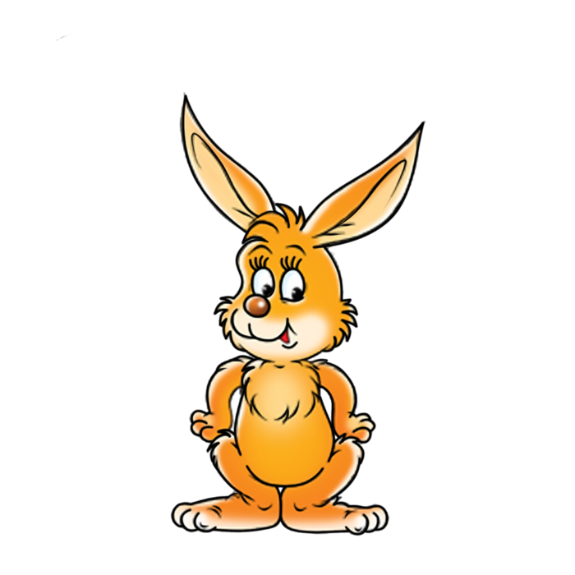
Расширение словарного запаса.
- Расширение словарного запаса по лексическим темам.
- употребление слов с уменьшительно-ласкательными оттенками (яблонька, горошинка).
употребление относительных прилагательных (клюквенный морс, кисель), (тюлевая занавеска, фарфоровая чашка), (сосновый лес, дубовая роща); притяжательных( лисий хвост, заячья лапа).
употребление сложных слов (дровосек, кофемолка)
образование сложных слов (пчеловод), родственных (снег, снеговик, снежок).
подбор однородных определений (зима снежная, холодная, суровая).
-образование сравнительной степени прилагательных
(шире, уже, грязнее).

Slide 6
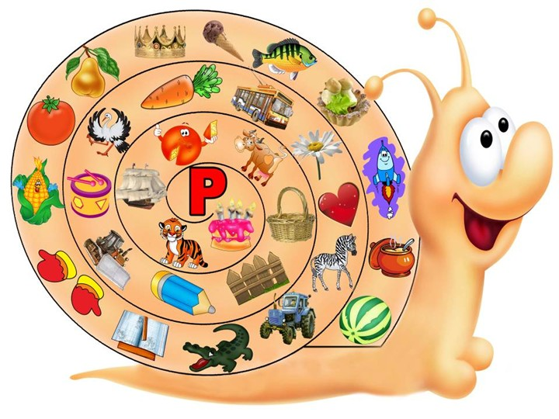
Закрепление правильного употребления грамматических категорий.
употребление в речи глаголов в разных временных формах. (Что делать? Что делает? Что сделал? Что будет делать?)
употребление глаголов с оттенками значений (выползать, переползать).
использование в речи существительных и глаголов в единственном и множественном числе.
использование в речи предложений с однородными глаголами, правильность их согласования.
практическое употребление в речи глаголов с изменяющейся основой (иду, пошёл).

Slide 7
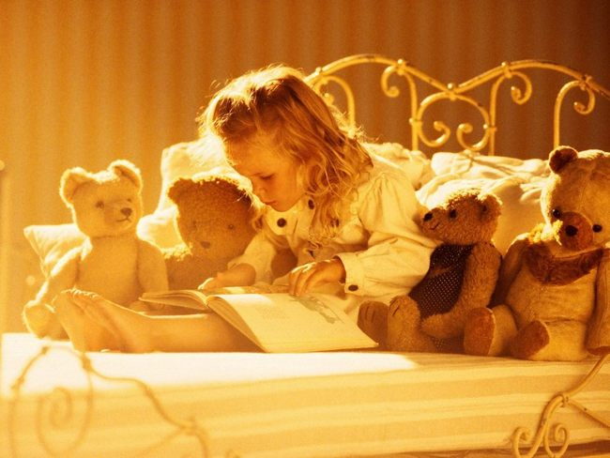
Развитие самостоятельной
связной речи.
составление предложения по вопросам, демонстрации действий, картине.
составление рассказов по картине (в объёме 5-7 предложений).
составление рассказа-описания (игрушек, животных).
пересказ.
употребление в речи простых и сложных предложений со значением противопоставления (а, но), разделения (или).
упражнение в придумывании и составлении загадок.

Slide 8
Здоровьесберегающие технологии

Slide 9
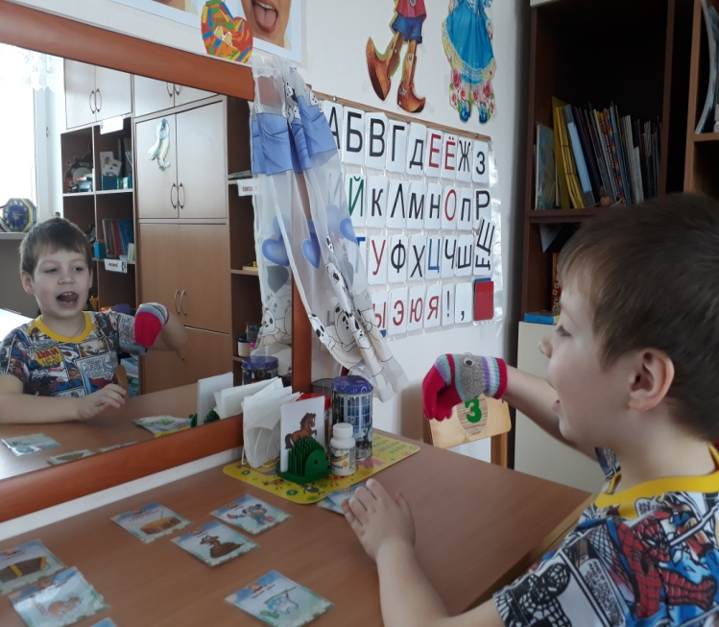
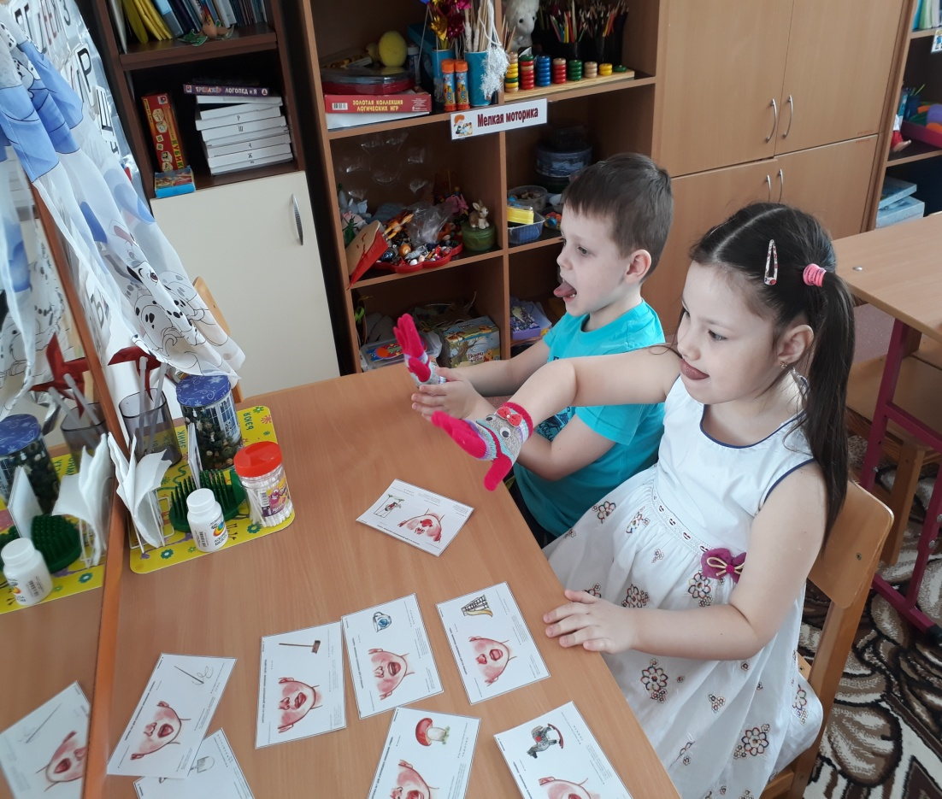
Артикуляционная гимнастика в сочетании с биоэнергопластикой
Биоэнергопластика - это содружественное движение руки и языка. Они выполняются одновременно, ритмично с целью активизации органов артикуляции, для достижения лучших результатов по постановке звуков.

Slide 10
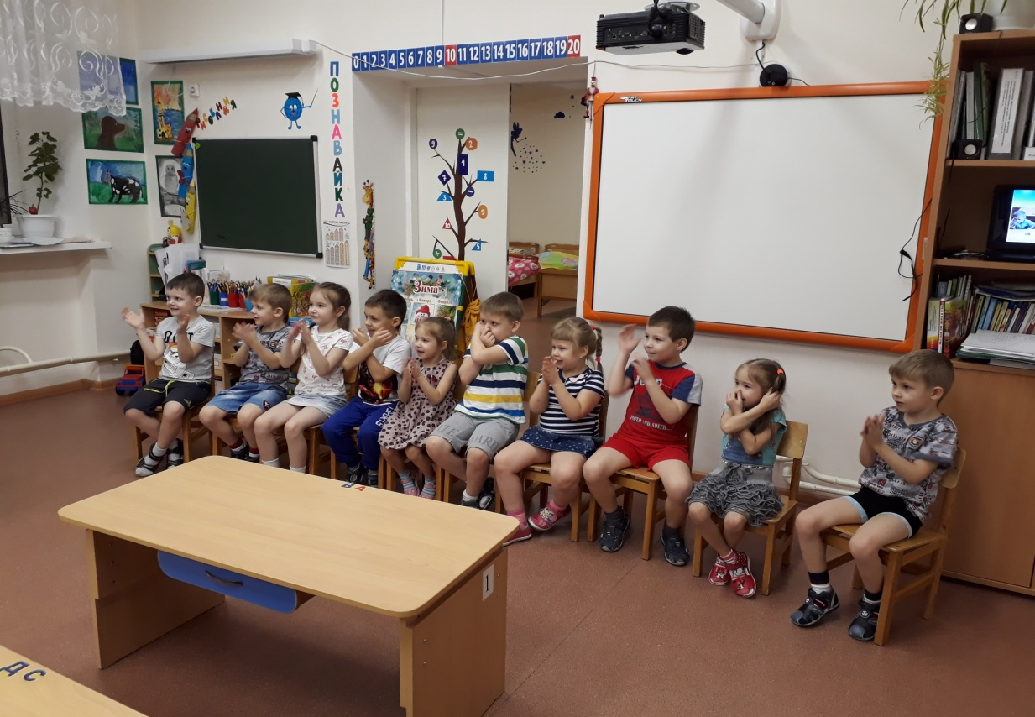
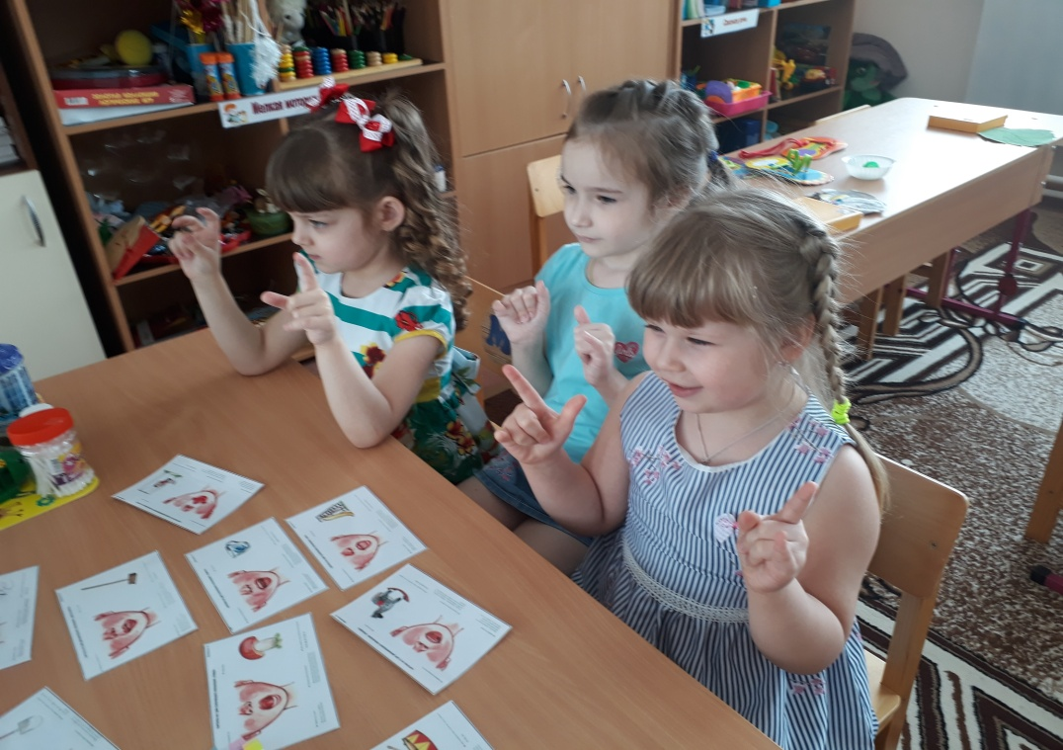
Кинезиологические упражнения
– это комплекс движений, позволяющих активизировать межполушарное взаимодействие. Цель : - Развитие межполушарной специализации;
Развитие межполушарного взаимодействия и связей;
- Синхронизация работы полушарий;
Развитие мелкой и крупной моторики;
Развитие способностей детей;
Развитие памяти, внимания, мышления;
Развитие речи

Slide 11
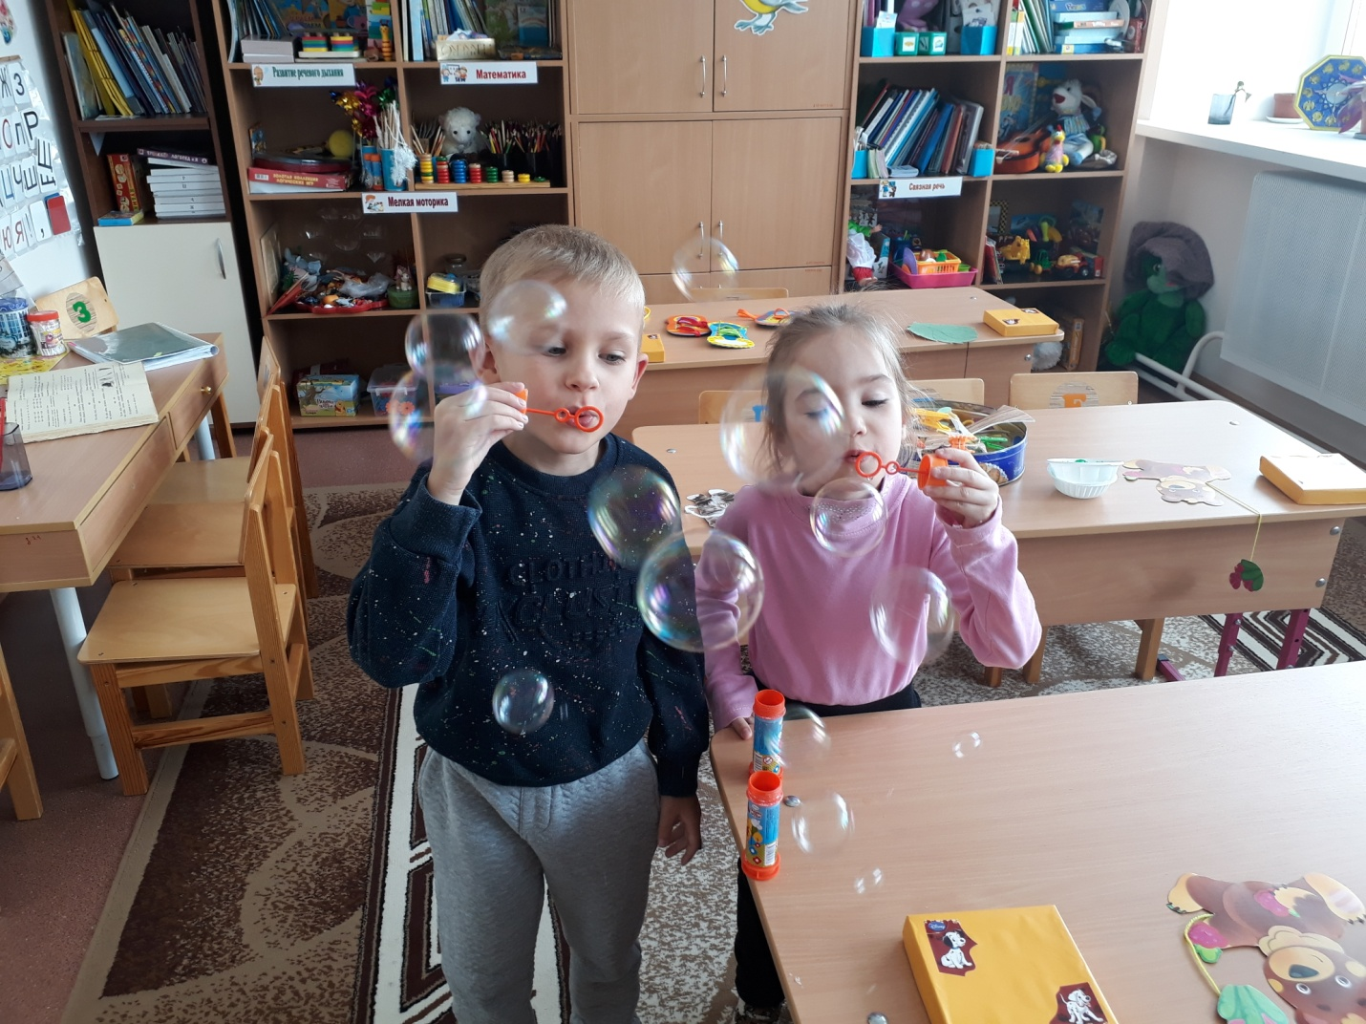
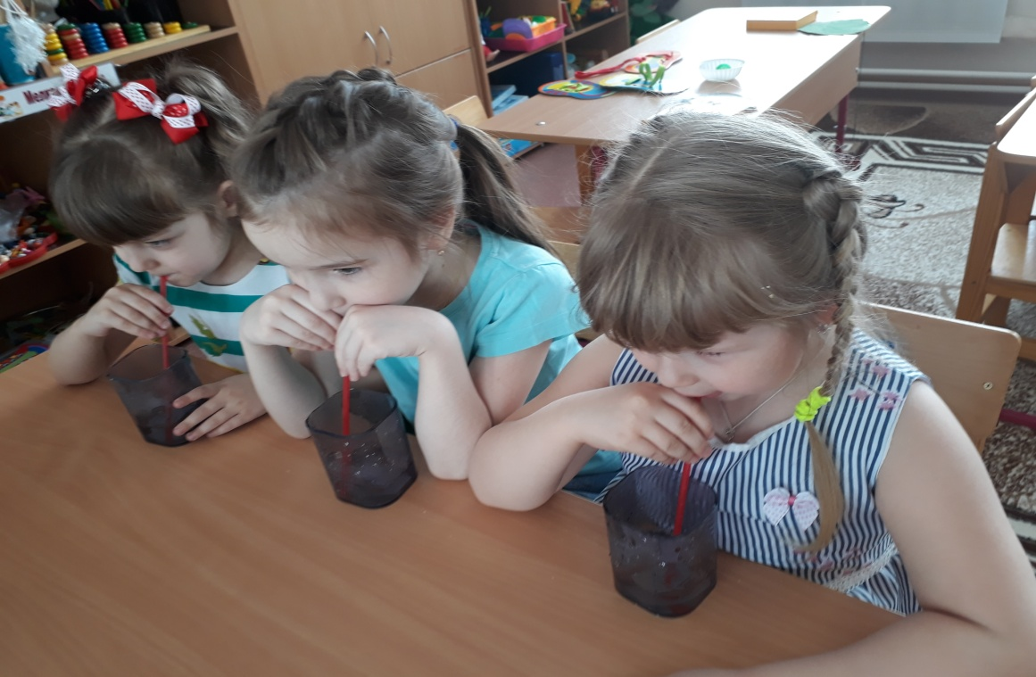
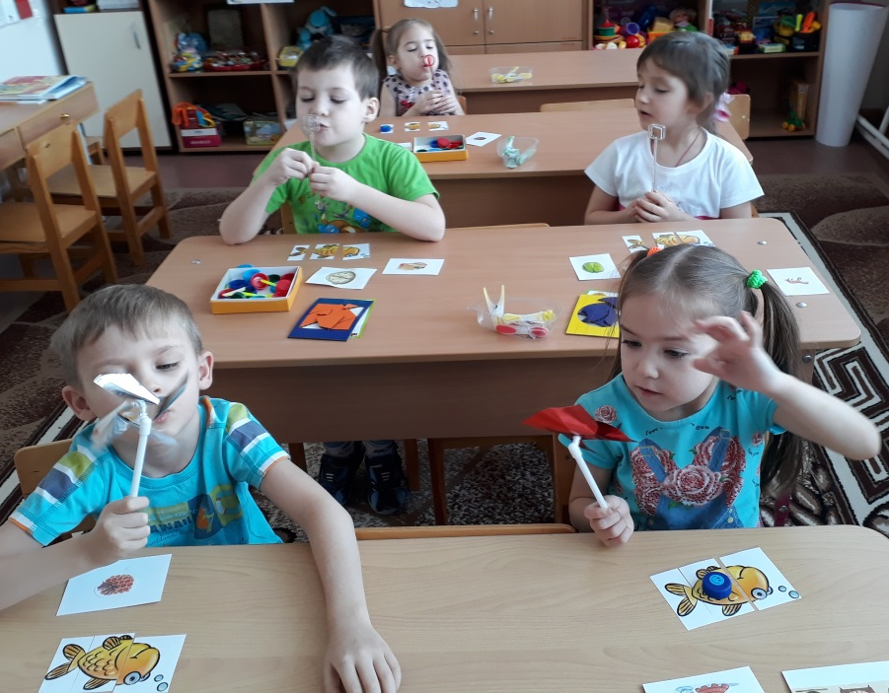
Упражнения на развитие речевого дыхания

Slide 12
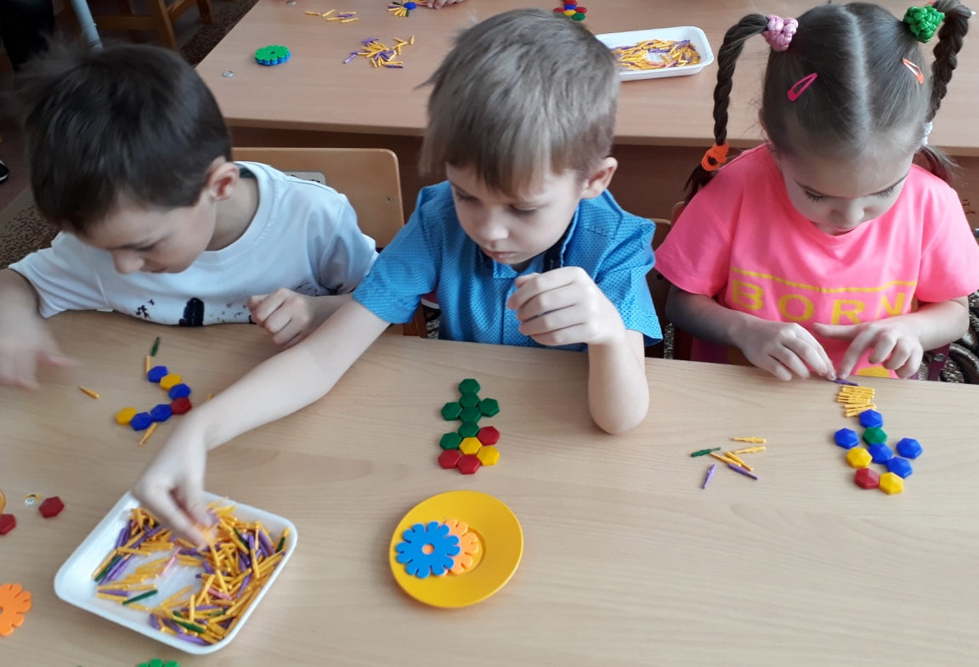
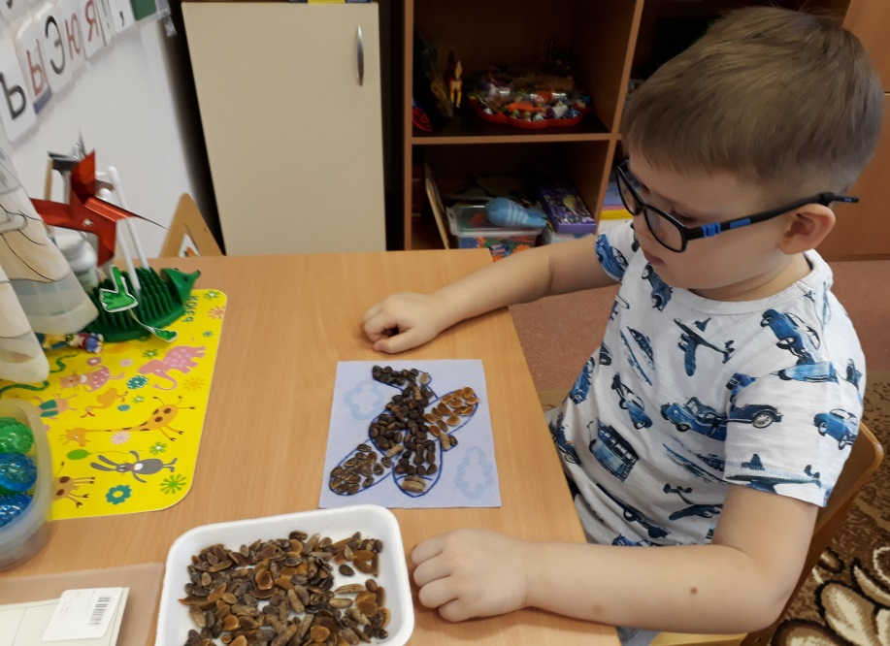
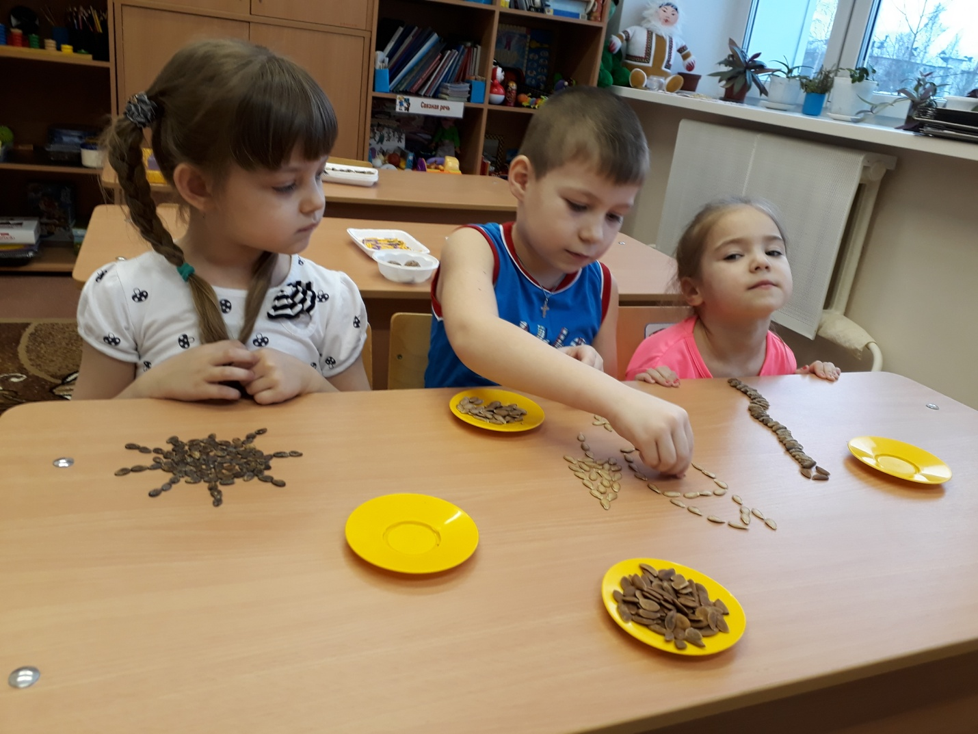
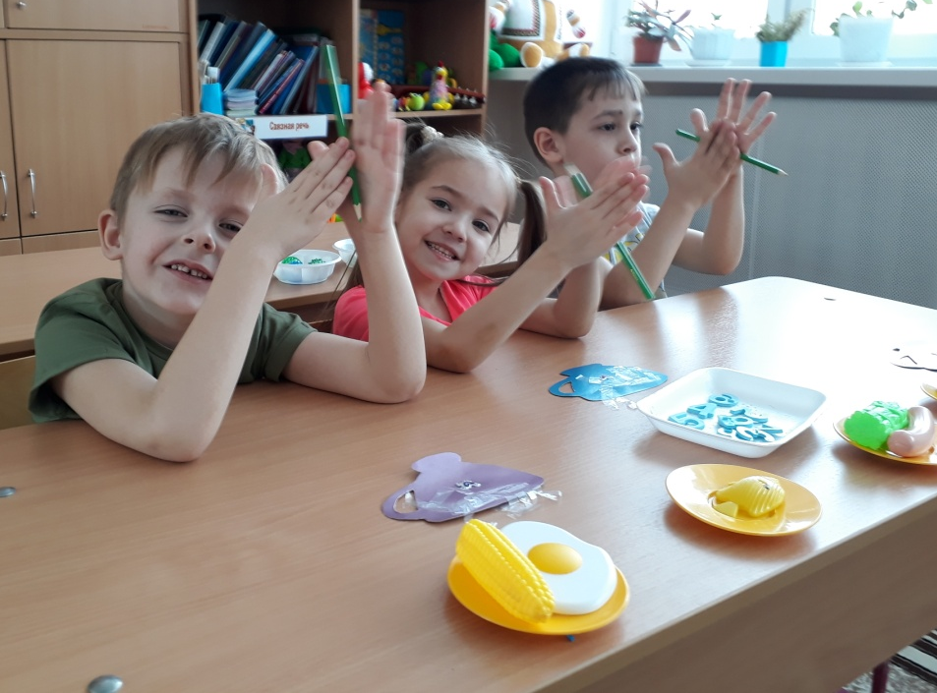
Упражнения на развитие мелкой моторики

Slide 13
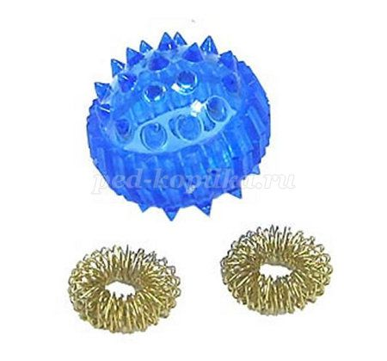
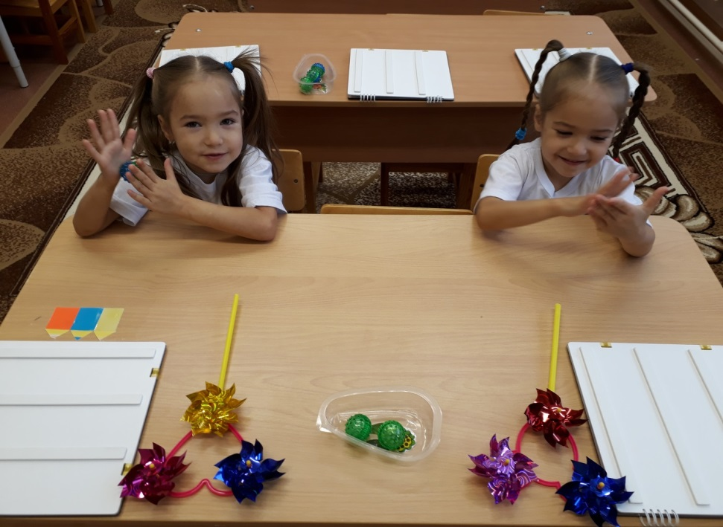
Массаж су –джок массажёрами
Достоинства Су – Джок: - Высокая эффективность – при правильном применении наступает выраженный эффект. - Абсолютная безопасность – неправильное применение никогда не наносит вред – оно просто не эффективно. - Универсальность – Су-Джок терапию могут использовать и педагоги в своей работе, и родители в домашних условиях. Эта система настолько проста и доступна, что освоить ее может даже ребенок. Метод достаточно один раз понять, затем им можно пользоваться всю жизнь.

Slide 14
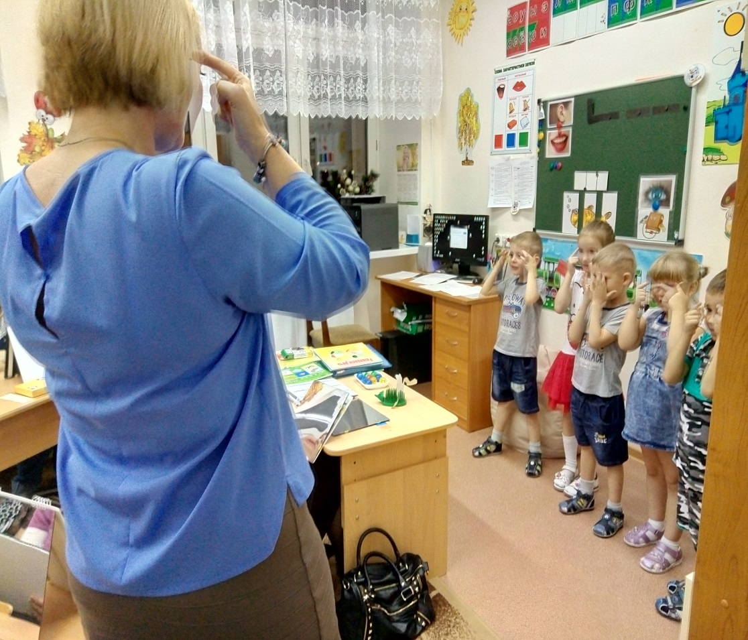
Самомассаж
Целью логопедического самомассажа является стимуляция кинестетических ощущений мышц, участвующих в работе периферического речевого аппарата и нормализация мышечного тонуса данных мышц.
Брови на лице найдём
И тихонечко потрем.
Переносицу найдем
И тихонечко потрем.
К скулам пальцы подведем
И виски чуть – чуть потрем….

Slide 15
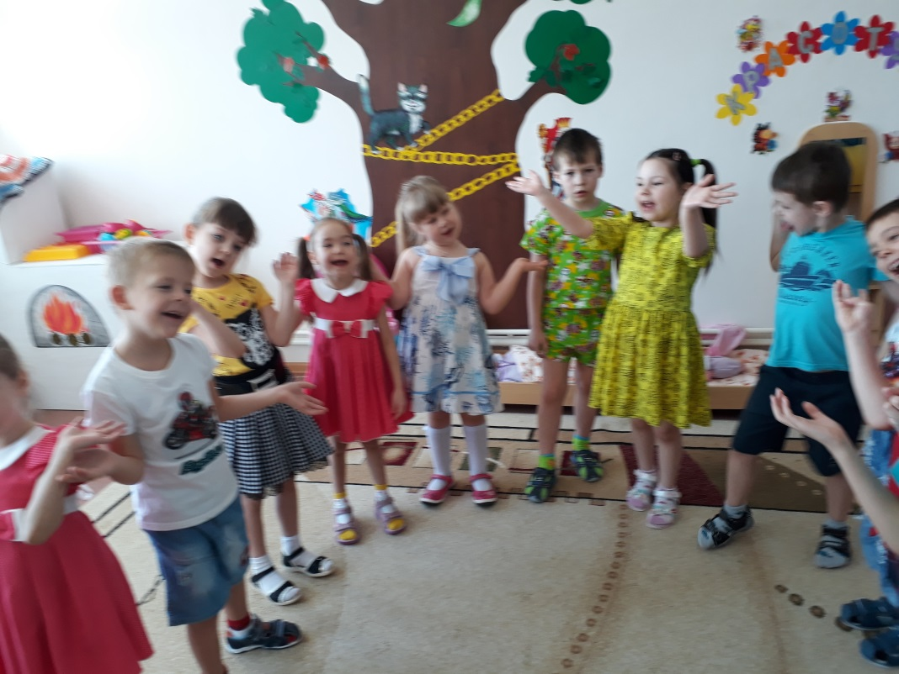
Фонетическая ритмика, тонирование
«Мычание» – расслабить челюсть и ощутить энергию мычания внутри организма. Можно положить руки к щекам и следить, как генерируется вибрация во рту. Это упражнение восстанавливает голос в случае ларингита и подготавливает связки перед речевой нагрузкой.
«А-А-А» расслабили челюсть и произносим звук вместе с выдохом.
«И-И-И» - действует как кофеин, может после усталости повысить активность организма и стимулировать мозг.

Slide 16
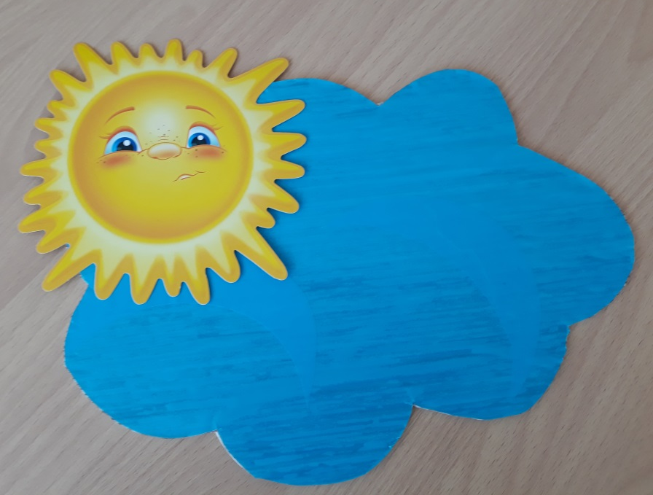
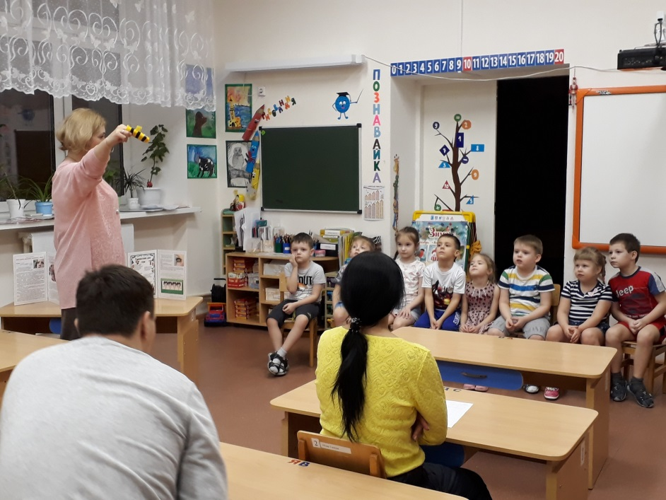
Гимнастика для глаз
Нагрузка на глаза у современного ребёнка огромная. Это и телевидение с его круглосуточными детскими каналами, и компьютер, и сотовый телефон, и другие занимательные технические «штучки», без которых не мыслит свою жизнь современный маленький человек. А отдыхают глазки ребенка только во время сна. Поэтому гимнастика для глаз полезна детям любого возраста в целях профилактики нарушений зрения. Занимайтесь профилактикой и вы не допустите зрительного утомления!

Slide 17
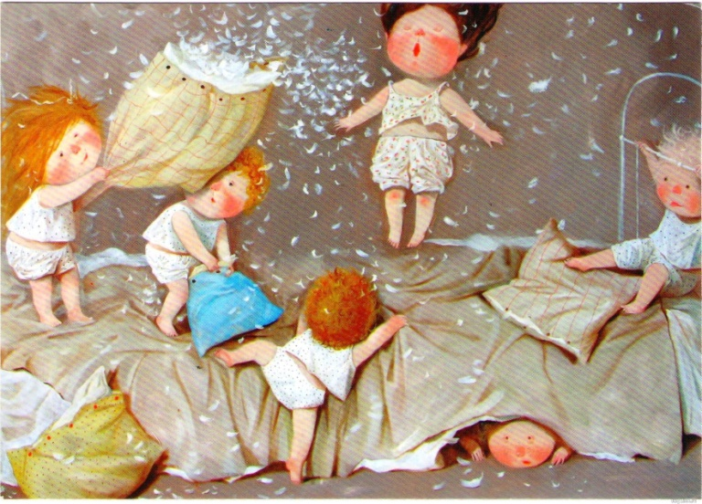
Минуты ШАЛОСТИ
игры для поднятия настроения, психологическая разгрузка.
Педагог по сигналу (удар в бубен) предлагает детям шалить: каждый делает то, что ему хочется: прыгает, бегает, балуется …ТОЛЬКО ПРАВИЛО: никому не навредить, не мешать. Повторный сигнал через 1-2 минуты объявляется конец шалостям.
Минуты ТИШИНЫ – снятие эмоционального напряжения, коррекция настроения и отдельных черт характера

Slide 18
Спасибо за внимание

